Slide 1
Разработка и внедрение единого платежного документа за коммунальные услуги
2023 год

Slide 2
Проблемы на которые направлена реализация практики
Недополучение ресурсоснабжающими организациями, управляющими компаниями своевременно денежных средств за фактически поставленные ресурсы и оказанные услуги
Низкая собираемость ж/к платежей (ниже 85%)
Недостаток оборотных средств у ресурсоснабжающих организаций ведет к снижению качества услуг и объема выполненных работ и, как следствие, к неудовлетворенности жителей города
Отсутствие возможности оплатить все коммунальные услуги одним платежом в несколько кликов
Отсутствие возможности дистанционно передавать данные за счетчики по горячей, холодной воде и электроэнергии
Отсутствие безналичной оплаты

Slide 3
Ход реализации практики
Команда проекта
Разработка приложения по оплате
Заключение договора с банком и почтой
Подключены ВК,ОК, Viber, Telegram
Подключение виртуального голосового помощника
Встреча в Администрации города Заречного
Подключение эквайринга на сайте и в отделениях
Возможность оплаты через приложение
Чат-боты в соцсетях и мессенджерах
Подключение Алисы
3

Slide 4
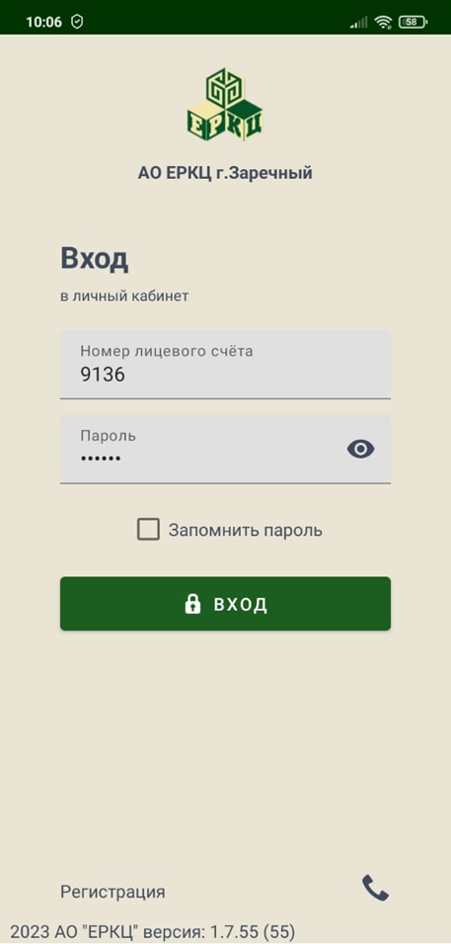
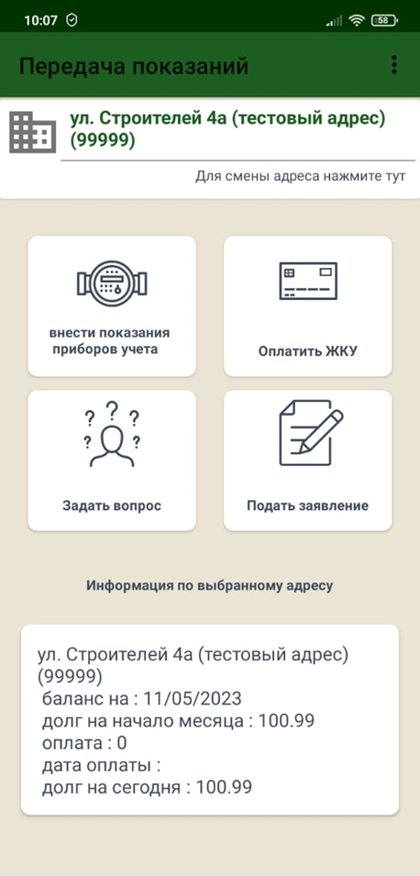
Приложение АО ЕРКЦ г.Заречный
На сегодняшний день приложение пользуется популярностью у жителей города и насчитывает более 10 000 установок.

Slide 5
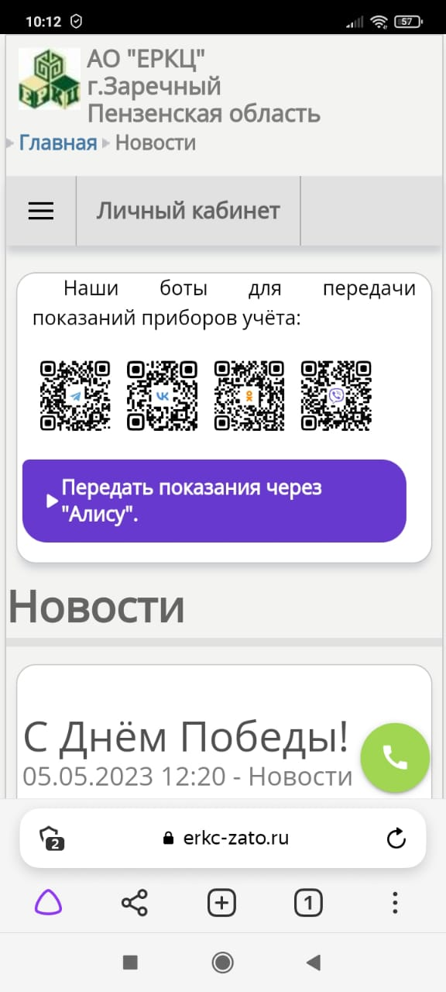
Подключение эквайринга, чат-ботов и голосового помощника на сайте http://erkc-zato.ru
Общее число посещений «Личного кабинета» на сайте составляет около 50 000 в год.
Общее число использования всех сервисов по итогам 2022 года составило более 100 000 посещений.
Каждый месяц более 30 процентов жителей используют электронные сервисы.

Slide 6
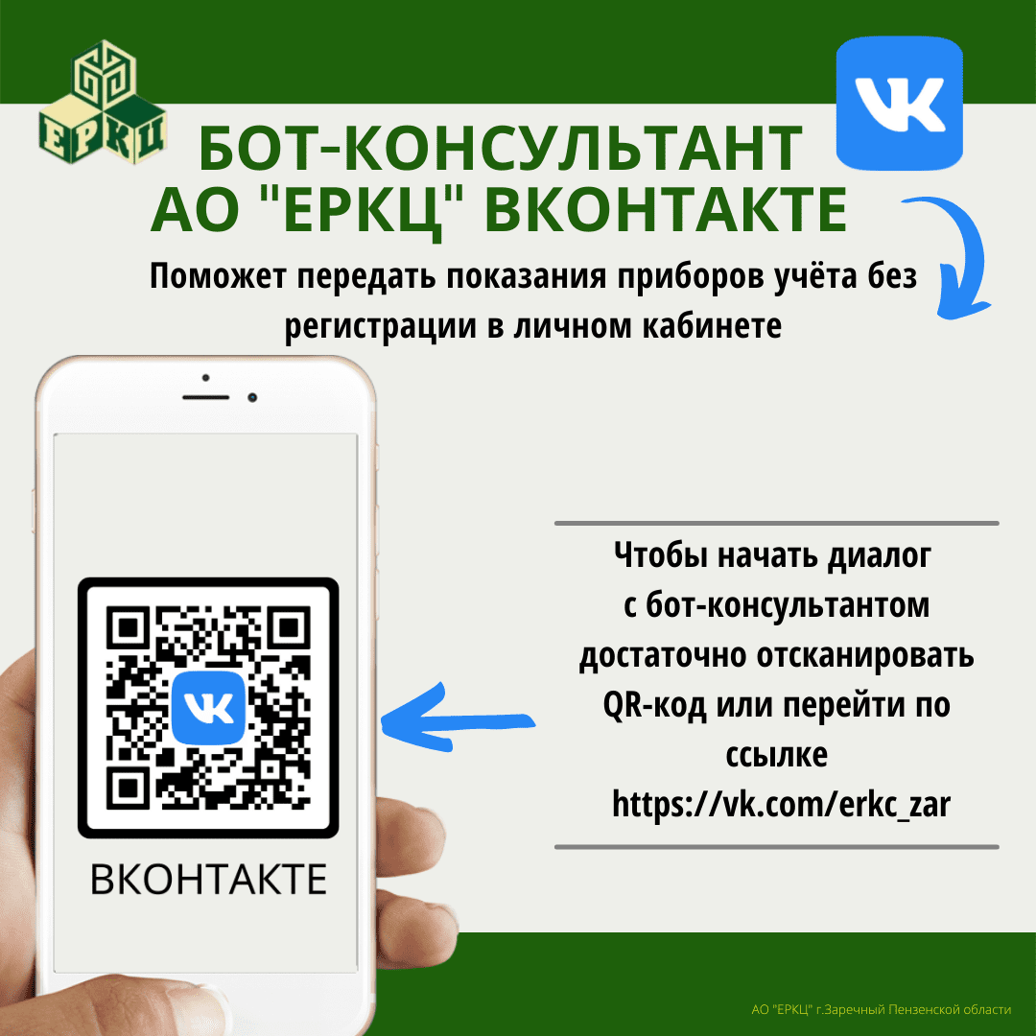

Slide 7
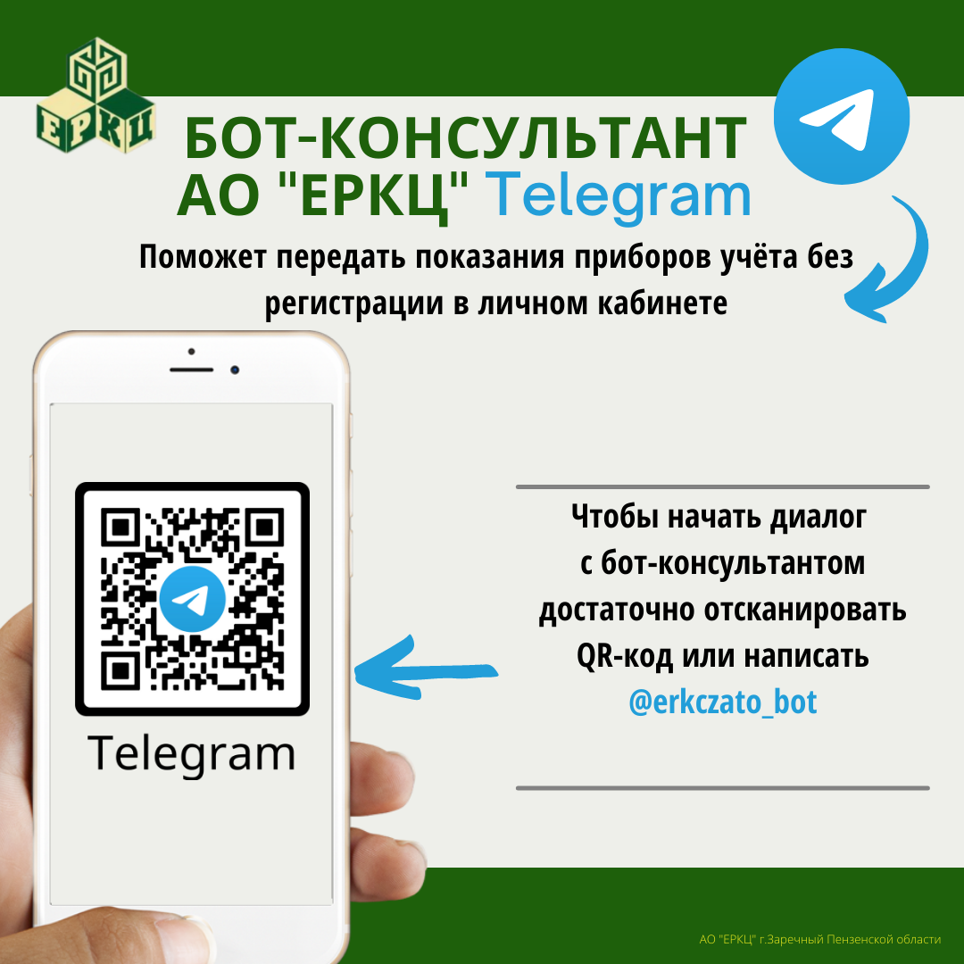
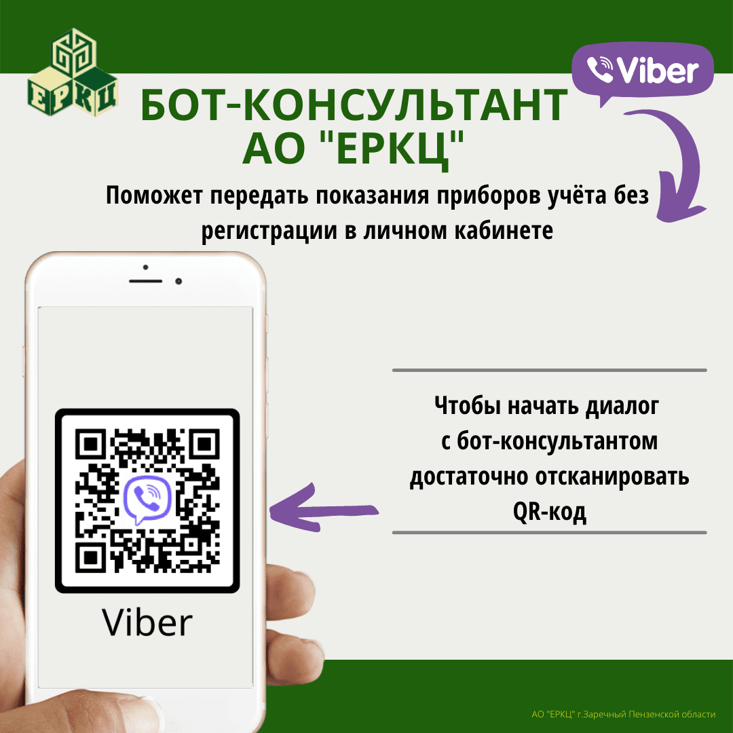

Slide 8
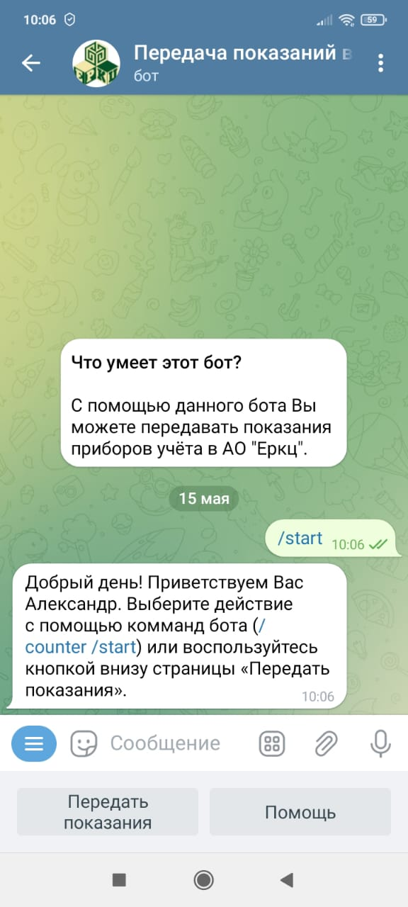
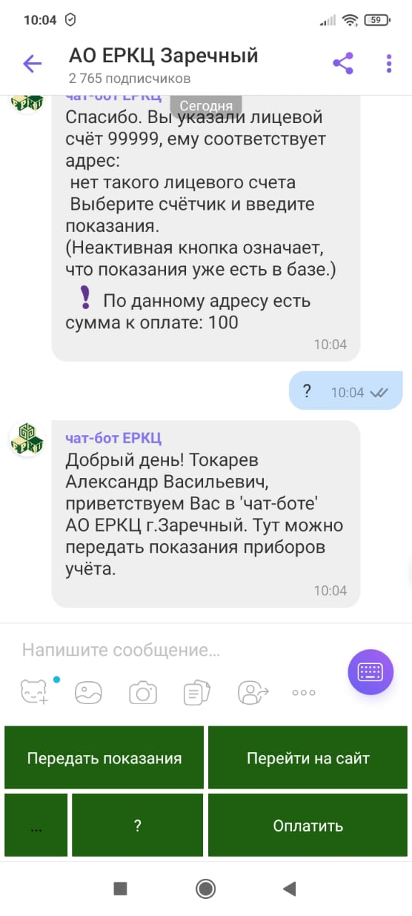
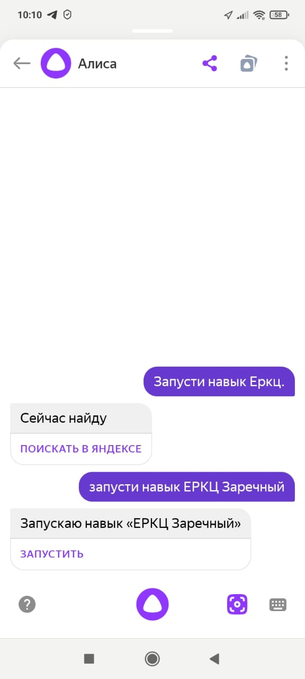
Telegram
Viber
Алиса

Slide 9
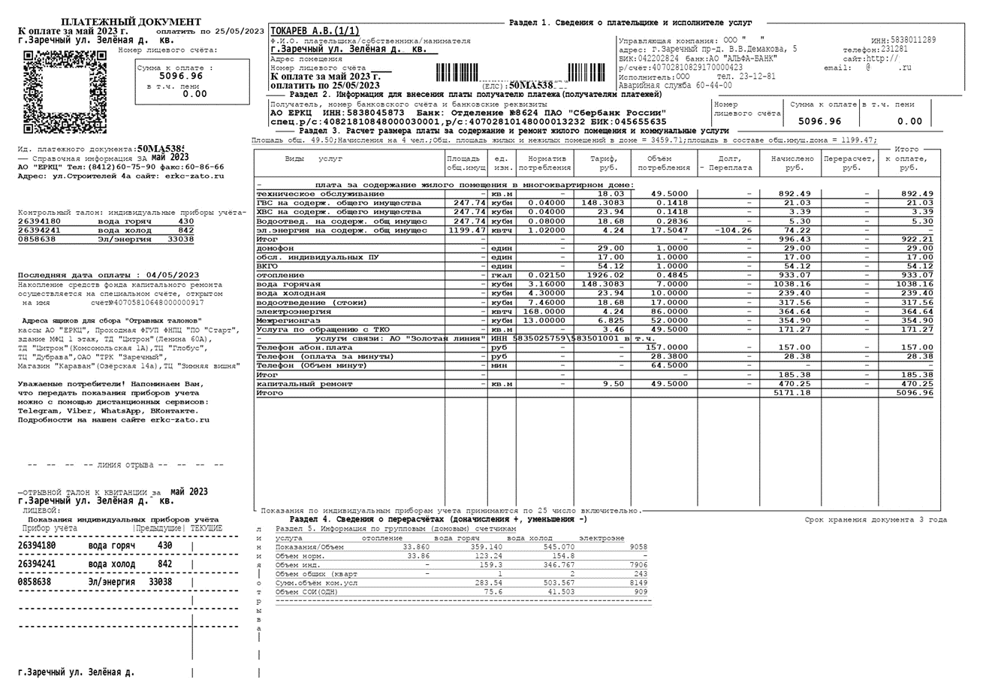
Единый платежный документ

Slide 10
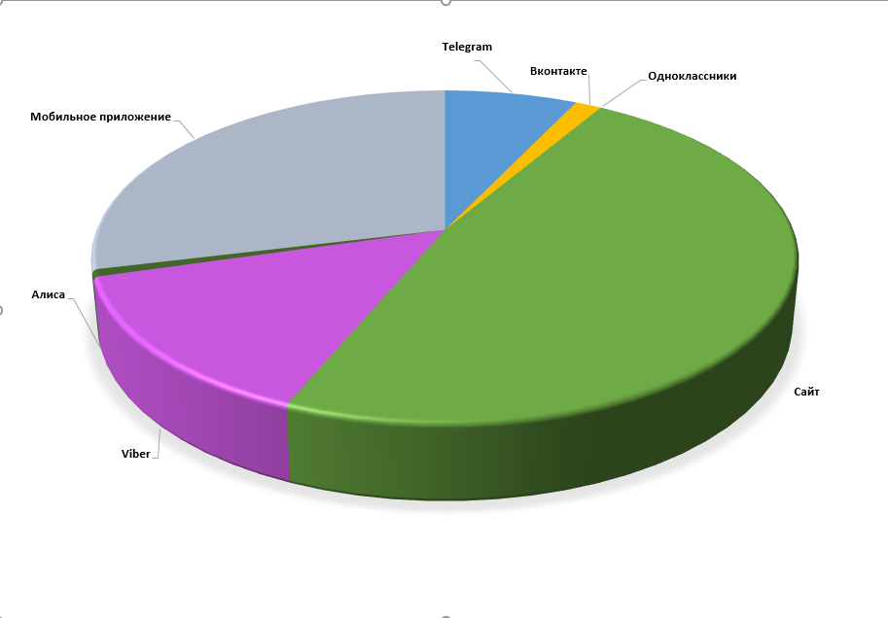
Статистика использования сервисов за январь - апрель 2023 года

Slide 11
Результаты внедрения практики
Возможность оплатить сразу все услуги в одном месте
Доступность любых форм оплаты
Собираемость выросла до 99%
Получение средств поставщиками услуг своевременно и в полном объеме
Возможность в одном месте (ЕРКЦ) гражданам получить полную и достоверную информацию о жилищно-коммунальных услугах

Slide 12
Открой для себя

